Slide 1
Vznik ČSR

Slide 2
Zahraničný odboj
Už pred vojnou sa medzi českými a slovenskými politickými predstaviteľmi formovali osobnosti.
Boli rôzne predstavy o ďalšom vývoji R-U. Časť predpokladala , že R-U sa reformuje a zmení na federáciu slobodných krajín. (Masaryk)
ˇPrevažovalo však presvedčenie že R-U sa rozpadne a Slováci si vytvoria vlastný štát. Bola to však nereálna predstava. Zvíťazila koncepcia spojenia Čechov a Slovákov. Na čele formovania nového štátu stáli traja politici.

Slide 3
Osobnosti čs. zahraničného odboja
T. G. Masaryk - český filozof, profesor, zakladateľ ČSR
E. Beneš - český politik, minister zahr. vecí a neskorší prezident ČSR
M. R. Štefánik - slovenský pol., minister vojny, generál fr. letectva a astronóm. Pochovaný je v Mohyle pod Bradlom

Slide 4
Zahraničný odboj
Veľmi aktívni boli Slováci v zahraničí. Založili tam Slovenskú ligu, jej predsedom bol Andrej Mamatej. V roku 1914 prijali Memorandum, kde žiadali pre slovenský národ samosprávu a voľnosť. Už sa nespomínalo Uhorsko, všetci predpokladali že R-U vojnu prehrá a rozpadne sa.

Slide 5
Clevelandská dohoda
22. októbra 1915 - v USA vzniká Clevalandská dohoda – Česi a Slováci sa spoja do federatívneho zväzku. ČSR bude demokratická republika. Slováci budú mať autonómiu.
V tom istom roku Masaryk založil v Londýne Český komitét zahraničný

Slide 6
Československá národná rada
V roku 1916 v Paríži za pričinením M.R. Štefánika bola založená ČSNR , ako centrálny orgán v zahraničí, ktorý mal koordinovať postupné vytvorenie Československa. Predsedom bol Masaryk, podpredseda Štefánik. Štefánik mal veľmi dobré kontakty s francúzskou elitou. Bol generál fr. letectva, astronóm, politik ...

Slide 7
Československé légie
Zahraničný odboj ( Masaryk, Štefánik, Beneš) založili československé légie. Prvé légie vznikli v Rusku. Boli vytvorené z vojakov, ktorí ušli (dezertovali) z rakúsko-uhorskej armády a prešli na stranu Rusov. Väčšina légii vznikali za podpory Francúzska a Talianska. Legionári z USA neprišli, lebo sa stali súčasťou armády USA. Celkový počet legionárov bol viac ako 100 000

Slide 8
Légie
Počas vojny légie bojovali proti R-U a Nemecku, no keď sa vojna skončila ostali v Rusku a bojovali proti boľševikom. Väčšina z nich totiž neverila myšlienkam komunizmu. Aby sa vyslobodili z ruského obkľúčenia vydali im ruský poklad, ktorý vlastnili a tiež Koľčaka, cárskeho generála. Légie obsadili vlak a domov sa dostali cez Transsibírsku magistrálu cestou do Vladivostoku a odtiaľ domov.

Slide 9
Pittsburská dohoda
30. mája bola založená Pittsburská dohoda. Dohoda zabezpečovala samosprávu Slovensku, vlastný snem a používanie slovenčiny. Nespomínalo sa rovnocenné postavenie krajín.
Október 1918 - Masaryk sa stretol s prezidentom Wilsonom, vyhlasuje Washingtonskú deklaráciu, ktorá sa zaviazala vytvoriť Československo. Nespomína sa už autonómia Slovenska. Záujem byť v novom štáte prejavili i Rusíni v Podkarpadskej Rusi. Nový štát podporili ako prvé USA.

Slide 10
Aktivity slovenskej politiky
1.máj 1918 – Liptovský sv. Mikuláš
rezolúcia – myšlienka spoločného štátu právo všetkých národov na sebaurčenie
požiadavka ukončenia vojny
rečník a tvorca rezolúcie – Vavro Šrobár
24.5.1918 – Turčiansky sv. Martin
schôdzka vedenia SNS – Matúš Dula
Dokument o práve slovenského národa na sebaurčenie
↓↓↓↓
Rozhodnutie definitívneho rozchodu s Uhorskom

Slide 11
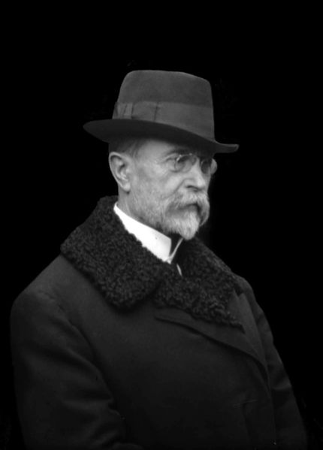
12.september 1918 – Budapešť
vznik SNR
18.október 1918 – Washington
Washingtonská deklarácia
Autor: T.G.Masaryk
- Slováci a Česi sa rozhodli vytvoriť
samostatný spoločný štát
na demokratických princípoch

Slide 12
Noc z 27. na 28. októbra 1918 – kapitulácia Rakúsko – Uhorska
28. október 1918 – vznik ČSR
30. október 1918
Deklarácia slovenského národa
Rozhodnutie o rozchode s Uhorskom a vytvorení samostatného štátu s Čechmi
Symbol prihlásenia Slovákov do ČSR

